Slide 1
Business Intelligence
Ing. Roman Danel, Ph.D.
roman.danel@vsb.cz
Institut ekonomiky a systémů řízení
Hornicko–geologická fakulta

Slide 2
Obsah
Co je to BI?
Z čeho se BI skládá
Co je to OLTP a OLAP systém?
Co je to datový sklad a datová pumpa?
Prezentační vrstva - reporting
Jaký je rozdíl mezi OLAP a Data Mining?
Metody Data Miningu
Co je to Knowledge Management?

Slide 3
Data a informace
Data - vhodně formalizovaný aspekt reality
Informace - vzniká interpretací dat
Informace je údaj (množné číslo data), ke kterým si člověk přiřadí význam.
Znalost - zobecnění poznání určité části reality.
Znalost = informace + předpoklady + zkušenost

Slide 4
Business Intelligence
1989 – Howard Dresner, Gartner
Koncepty a metodiky, které zlepšují rozhodovací proces
Integrace podnikových informací a jejich následná analýza

Slide 5
Co je Business Intelligence?
Business Intelligence souvisí s manažerskými systémy pro podporu rozhodování.
BI - dovednosti, znalosti, technologie, aplikace, kvalita, rizika, bezpečnostní otázky a postupy používané v podnikání pro získání lepšího pochopení chování na trhu a obchodních souvislostech.
BI aplikace zpracovávají data prodeje, výroby, financí a dalších zdrojů dat pro obchodní účely, především řízení výkonnosti podniku.

Slide 6
Business Intelligence
„Prodalo se 600 tisíc aut.“
BI – je to moc nebo málo?

Slide 7
Nástroje Business intelligence
Datový sklad (Data Warehouse)
OLAP analýza
Data Mining (dolování dat)
Knowledge discovery in Databases (KDD)

Slide 8
Data Warehouse (datový sklad)
Operativní data z provozních systémů se transformují do datového skladu, kde se ukládají způsobem, který vyhovuje dalšímu analytickému zpracování.
Datový sklad je fyzicky i logicky oddělen od provozních databází.
Integruje data z různých zdrojů do jednoho systému
Obsahuje historická data; speciální formát
Různá úroveň sumarizace dat
Načítají se periodicky z provozních systémů
Uživatelé pouze čtou

Slide 9
OLTP databáze
Podnikový informační systém ukládá data do provozních databázových systémů (označovaných jako OLTP).
Cílem u OLTP databází je optimální uložení dat - minimální redundance, konzistence a integrita dat…

Slide 10
Data warehouse
Provozní
databáze
ETL nástroj –
datová pumpa
Datový sklad
Provozní
databáze

Slide 11
ETL – datová pumpa
Extraction – Transformation – Loading
MS SQL Server – Analytical Services – DTS
Package, automatizovaně, periodicky

Slide 12
Srovnání datového skladu s databází
Orientace na subjekt – u OLTP databází snaha o minimální redundanci dat, u DW snaha o strukturu čitelnější pro uživatele (určeno pro vedení, obchod, ekonomické oddělení…)
Integrovanost – u OLTP databází aplikace nad relacemi řeší specifický problém, u datového skladu snaha informace seskupit podle logického významu

Slide 13
Uložení dimenzí datového skladu
Data jsou v datovém skladu členěna do
schémat (=struktura DS).
Základem schématu je faktová tabulka - obsahuje vlastní analyzovaná data.
Na faktovou tabulku jsou navázány dimenze - tabulky, obsahující seznamy hodnot sloužící ke kategorizaci a třídění.

Slide 14
Schémata datového skladu
Hvězda (Star)
Vločka (Snowflake)
Galaxie (Fact Constellation)

Slide 15
Schéma „hvězda“
Hvězda (star) – každá dimenzní tabulka je vázána na faktovou; data v dimenzní tabulce jsou uložena redundantně

Slide 16
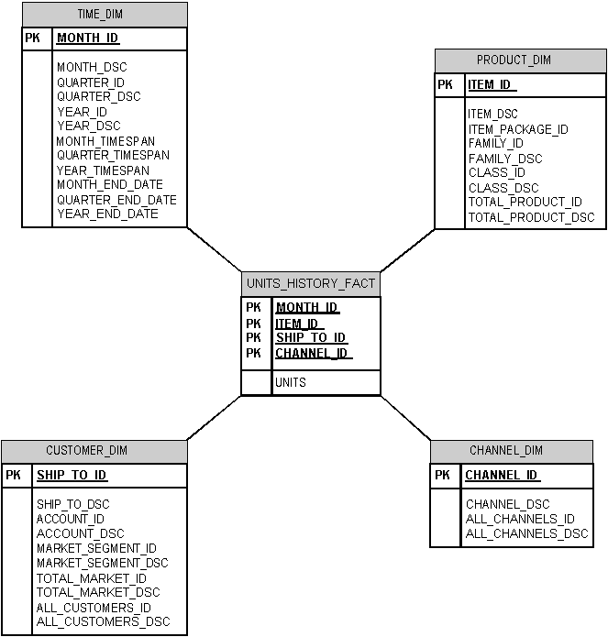
Schéma „hvězda“

Slide 17
Schéma „vločka“
Vločka (Snowflake) – na faktovou tabulku jsou vázány dimenzní tabulky na nejnižší hierarchické úrovni; ostatní dimenzní tabulky jsou vázány na tabulky nižší dimenze
Data v tabulkách dimenzí jsou oproti schématu hvězdy normalizována

Slide 18
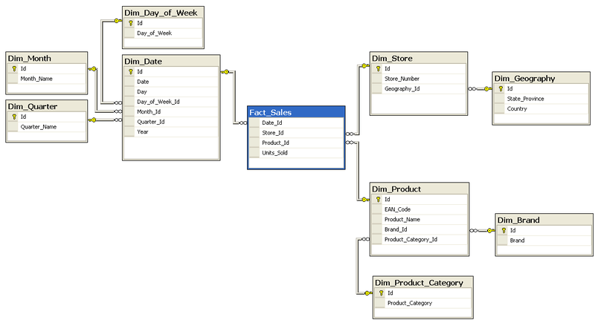
Schéma „vločka“

Slide 19
Schéma „galaxie“ (souhvězdí)
Galaxie (Fact Constellation) - některé aplikace mohou vyžadovat více tabulek faktů, aby mohly sdílet tabulky dimenzí. Toto schéma může být zobrazeno jako soubor hvězd a proto se nazývá „Constellation“

Slide 20
Datový sklad
Údaje v datovém skladu jsou:
Atomické
Sumární (agregované)
Nemusí být normalizované.
Časový snímek dat.

Slide 21
OLAP analýza
OLAP = On-line Analytical Processing
Nástroj pro vícerozměrnou analýzu dat nad tzv. multidimenzionální datovou kostkou.
Sledování vybraných ukazatelů ve více rozměrech.

Slide 22
KOSTKA (CUBE)
prostor, ve kterém analyzujeme data

Slide 23
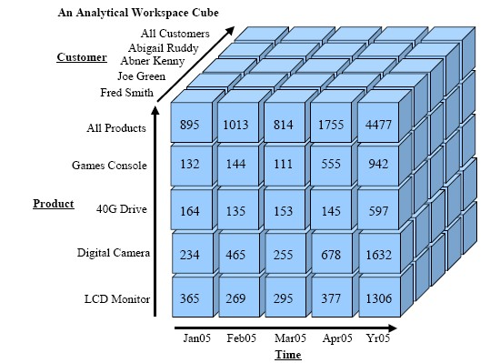
Příklad datové kostky

Slide 24
ÚČEL KOSTKY
Předpřipravit všechny možné kombinace údajů podle různých dimenzí
Uživatel může provádět agregace, pohledy, řezy kostkou…
http://reportportal.com/

Slide 25
OLAP - postup
Definování zdrojů dat (Data Source Wizard)
Definování pohledů na data (Data View Wizard)
Návrh dimenzí (Dimension Wizard)
Návrh kostky (Cube Wizard, Cube Builder)

Slide 26
Uložení dat v OLAP systémech
ROLAP – relační OLAP, pracuje nad relační db a agregace ukládá do pomocných tabulek
MOLAP – multidimenzionální databázová analýza, pracuje nad datovým skladem
HOLAP – hybridní (slučuje obě předchozí – pracuje nad relační databází, ale agregace ukládá do datového skladu)

Slide 27
ROLAP
Relační OLAP systémy
Data zůstávají v původních relačních databázích
Relační tabulky pro uložení agregací
Vhodný pro rozsáhlé databáze nebo analýzy, které se provádějí s nízkou četností

Slide 28
MOLAP
Multidimenzionální způsob analýzy dat s vysokým výkonem
Data ukládána na OLAP server (datový sklad)
Vysoký výkon analýzy
Vhodný pro malé a střední objemy dat (u rozsáhlých dat trvá dlouho příprava – nutné „přelití“ z relační db pomocí ETL)
Výhodné tam, kde se analýzy často periodicky opakují

Slide 29
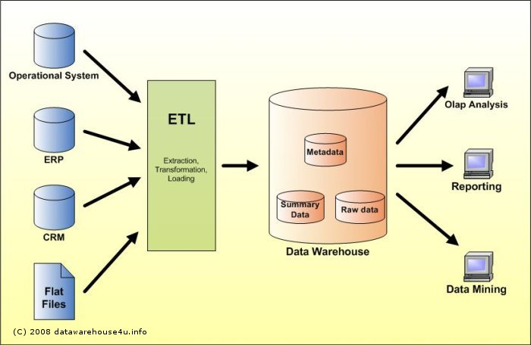
Struktura prostředků BI

Slide 30
Analýza a Reporting

Slide 31
Prezentační vrstva
Reporting
Dashboard – viewing data in interactive GUI
Scorecards – measuring progress
Excel – např. kontigenční tabulka
SharePoint (Microsoft), Alfresco, Google Cloud

Slide 32
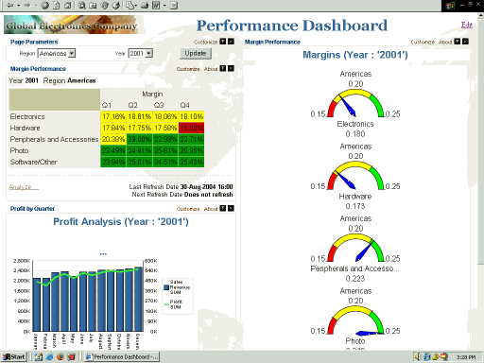
Dashboard

Slide 33
Výstup: kontigenční tabulka a graf

Slide 34
Dashboard - ukázka
http://reportportal.com/
Dashobard – agregovaná a sumarizovaná data v interaktivním GUI
Scorecard – srovnání skutečnosti oproti plánu

Slide 35
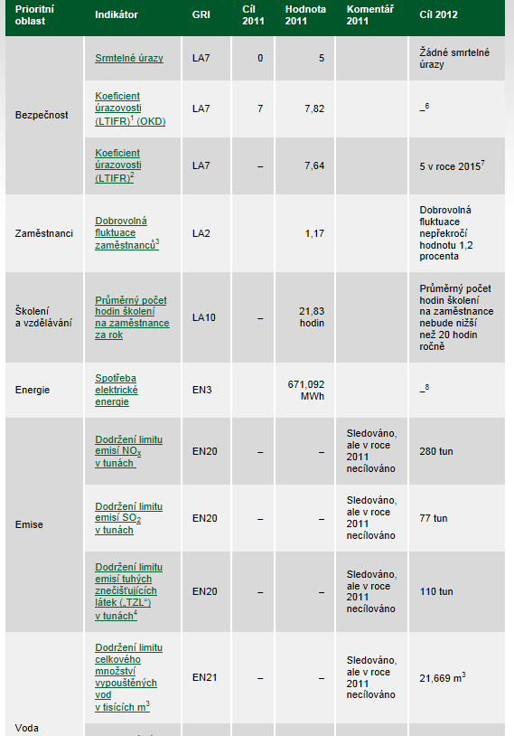
Scoreacard
Source:
http://www.newworldresources.eu/cs/udrzitelnost/prehled/cile-udrzitelneho-rozvoje-scorecard

Slide 36
Nástroje pro sdílení informací v podniku
Microsoft Sharepoint
Alfresco – open source
Google cloud

Slide 37
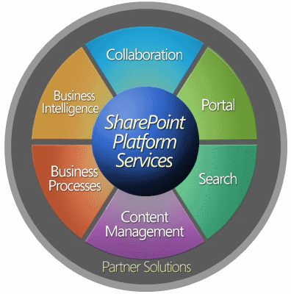
Sharepoint - Microsoft

Slide 38
Sharepoint
usnadnění spolupráce mezi lidmi a pracovními týmy
zajištění sdílení znalostí
poskytnutí nástroje pro správu dokumentů a webového obsahu
umožňuje uživatelům přístup k informacím, které potřebují pro svou práci
vývoj aplikací

Slide 39
Zásady prezentační vrstvy
Jednoduchost prezentace
Estetický vzhled
Interaktivita
Parametrizace
Nástroje

Slide 40
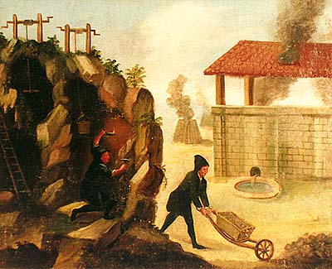
Data Mining
Proces výběru, prohledávání, analýzy a modelování velkého objemu dat.
Cílem je postižení neznámých vztahů v datech nebo predikce.

Slide 41
Data Mining
Deskriptivní model – popisuje nalezené vzory a vztahy v datech, které mohou ovlivnit rozhodování (Př. Analýza prodeje zboží v supermarketu na jejímž základě je pak umístěno zboží v regálech).
Prediktivní model – umožňuje předvídat budoucí hodnoty atributů na základě nalezených vzorů v datech (Př. Analýza zákazníků, u kterých je vysoká pravděpodobnost, že budou reagovat na písemnou reklamní nabídku…)

Slide 42
Fáze při dolování dat
Data Understanding – porozumění úloze
Data Preparation - příprava
Modelling - dolování
Evaluation - vyhodnocení
Deployment - nasazení

Slide 43
Kategorie úloh Data Mining
Klasifikace – bude produkt úspěšný?
Regrese – závislost mezi dvěma proměnnýma
Shlukování – rozdělení do množin dle společných znaků
Sumarizace
Predikce podle časových řad (autoregresní modely, např. ARIMA)
Modelování závislostí
Asociace – např. analýza nákupního koše
Analýza sekvencí – např. procházení webu návštěvníkem
Analýza odchylek – bankovní podvody

Slide 44
Metody DM
regresní metody (lineární regresní analýza, nelineární regresní analýza, neuronové sítě)
klasifikace (diskriminační analýza, logistická regresní analýza, rozhodovací stromy, neuronové sítě),
segmentace – shlukování - shluková analýza, genetické algoritmy, neuronové shlukování (Kohonenovy mapy)
analýza vztahů (asociační algoritmus pro odvozování pravidel typu „ if X then Y“)
predikce v časových řadách (Boxova-Jenkinsonova metoda, neuronové sítě, autoregresní modely, ARIMA)
detekce odchylek

Slide 45
Příklady úloh DM
Predikce úvěrového rizika
Kontrola kvality výrobků
Marketingové kampaně
Vytipování cílové skupiny
Odhalování bankovních podvodů

Slide 46
Nástroje
SAS
Statistica Data Miner
Tanagra
WEKA
Bayesia
LISp Miner

Slide 47
Knowledge Management (KM)
Jak využít data v IS
Jak uchovat firemní know-how
Jak efektivně sdílet informace
Převaha ve znalostech oproti konkurenci
Jak chránit znalosti firmy před konkurencí

Slide 48
Knowledge Discovery in Databases
Proces objevování znalostí v databázích
Využívá se statistika, induktivní učení, umělá inteligence, dolování dat, genetické algoritmy…
Někdy synonymum pro dolování dat
Sofistikované prediktivní analýzy

Slide 49
Postup při KDD
Výběr vhodného algoritmu (modelu)
Fáze učení na testovacích datech
Testování a verifikace použitého modelu a algoritmu
Vlastní analýza

Slide 50
Shrnutí
BI – integrace, analýza a reporting informací pro podporu rozhodování a řízení na manažerské úrovni
OLTP x OLAP systémy
SW BI – datový sklad, OLAP, DM
ETL – datová pumpa
Pojem Knowledge Management a Knowledge Discovery

